Slide 1
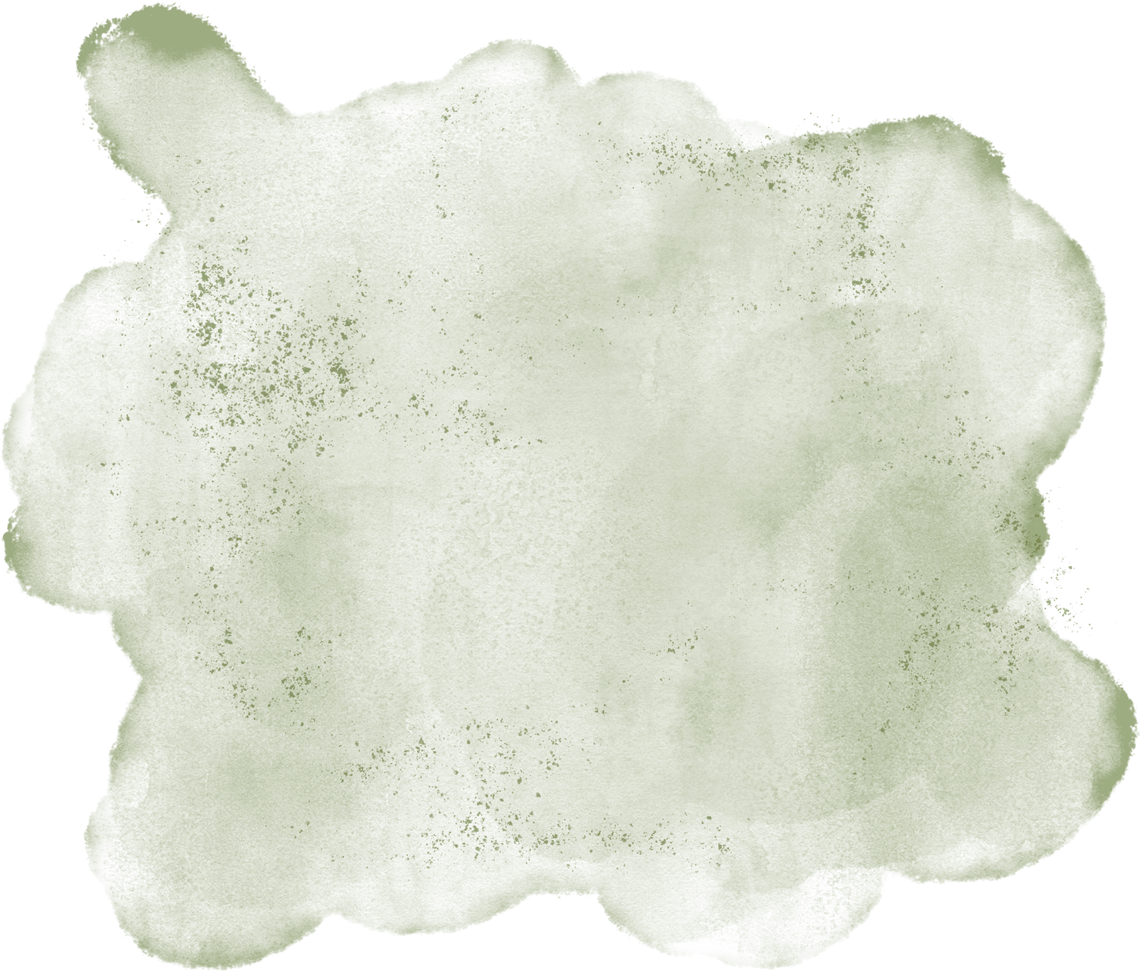

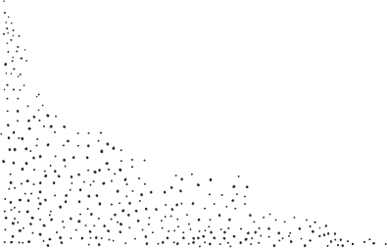


Presentación
GRAFOS
Integrantes:
Lennon Arías
Miguel Caiza
Freddy
Kenai Ramirez
Docente:
Ing. Washington Loza

Slide 2
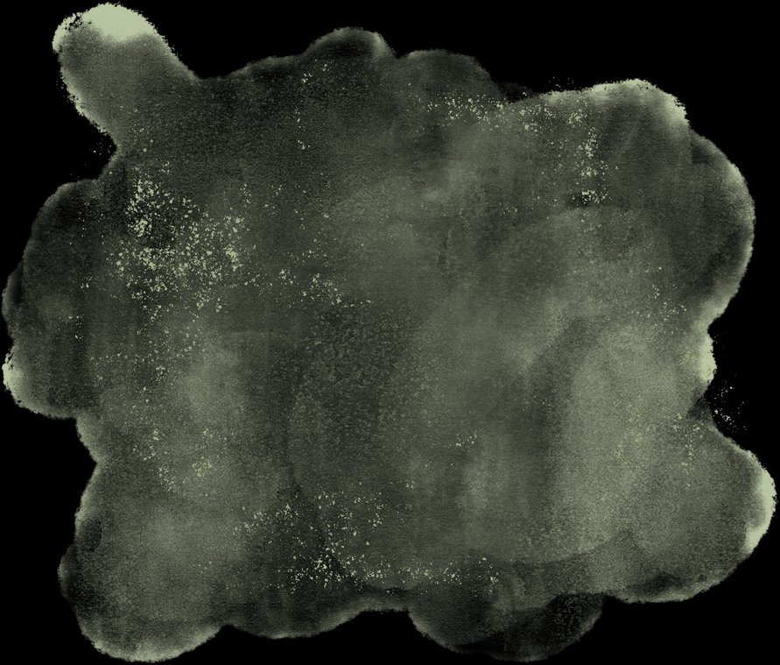
INTRODUCCIÓN
Los grafos son estructuras de datos fundamentales compuestas de un conjunto de datos
llamados nodos (también denominados vértices) y aristas que son los enlaces que conectan
estos nodos. Esta estructura permite formar las relaciones o craer para entenderlo los caminos
y las conexiones de forma lógica. En pocas palabras los grafos son representaciones que nos
ayudan eficientemente al análisis de sistemas sumamente complejos. Estos elementos son
reconocidos por la manera de manejar altos volúmenes de informacion y ser procesados de
forma concisa por motores de búsqueda.

Slide 3
¿QUE ES UN GRAFO?
Los grafos son estructuras de datos fundamentales compuestas de un conjunto de datos
llamados nodos (también denominados vértices) y aristas que son los enlaces que conectan
estos nodos. Esta estructura permite formar las relaciones o craer para entenderlo los caminos
y las conexiones de forma lógica. En pocas palabras los grafos son representaciones que nos
ayudan eficientemente al análisis de sistemas sumamente complejos. Estos elementos son
reconocidos por la manera de manejar altos volúmenes de informacion y ser procesados de
forma concisa por motores de búsqueda.

Slide 4
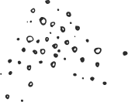
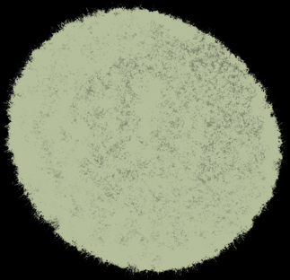

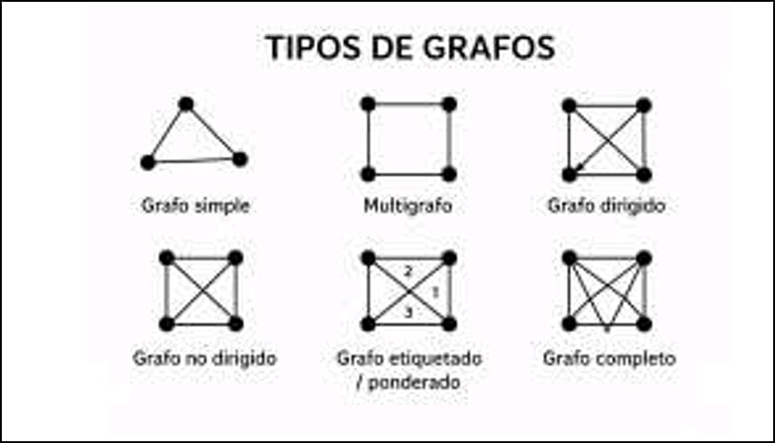
TIPOS DE GRAFOS
Grafos Dirigidos:
En un grafo dirigido, las aristas tienen solo una dirección, en pocas palabras la relacion
de dos nodos no es de forma simétrica. Es utilizado en flujos de trabajo o diagrama de
procesos.
• Grafos no dirigidos:
Aquí las aristas no tienen dirección haciendo que la relación de los nodos sea de forma
bidireccional. Usado para representar las redes sociales.
• Grafos ponderados:
Las aristas tienen valores numéricos representando el peso, costo o la distancia de la
relación en cada nodo. Usados para encontar un camino más rápido en la toma de
decisiones.
• Grafos acíclicos y cíclicos:
El grafo cíclico contiene un ciclo mientras el otro el grafo acíclico no contiene nada de
ciclos y es utilizado para el análisis de dependencias.

Slide 5
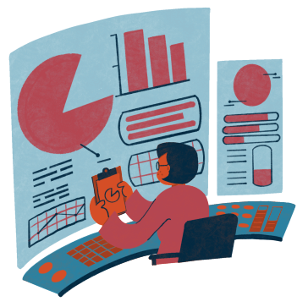
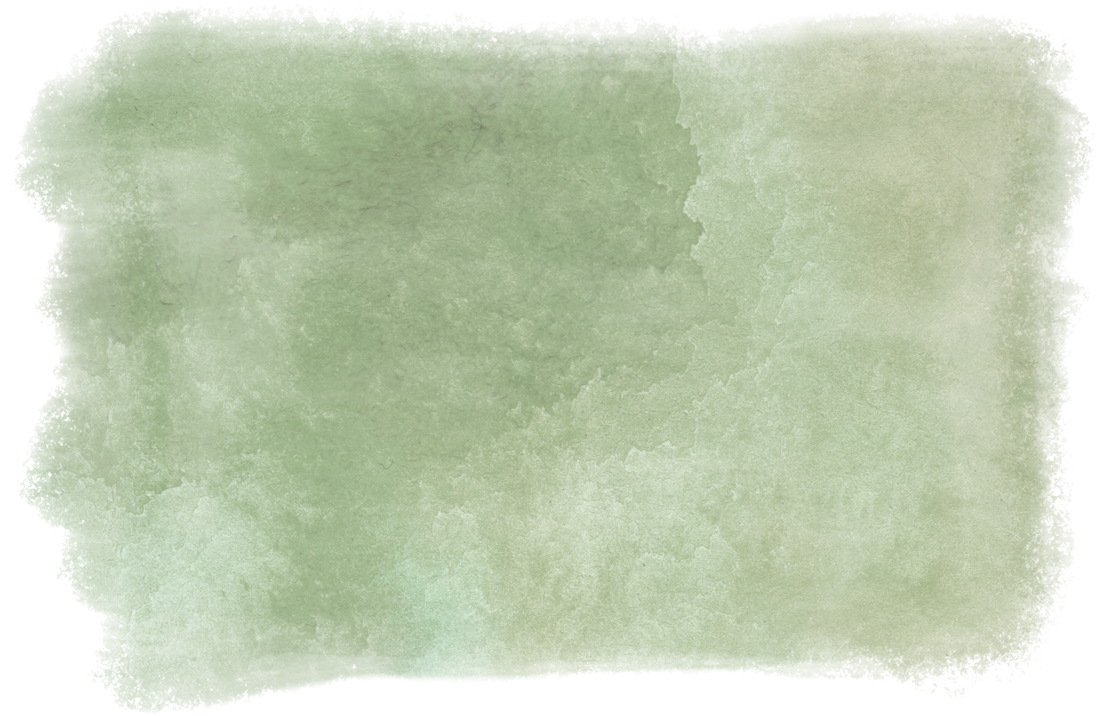

¿PARA QUE SIRVEN?
Los grafos tienen una múltiple variedad de funcionamiento alejándonos de la parte
teórica podemos explicar en donde se utilizan para representar y analizar las relaciones de cada
elemento usados fundamental en las matemáticas, informática, en la ingeniería. Los
funcionamientos y aplicaciones se muestran en la siguiente lista los cuales son:
• Ciencias de la computación:
• Redes sociales
• Logística y transporte
• Ciencias químicas
• Motores de búsqueda

Slide 6
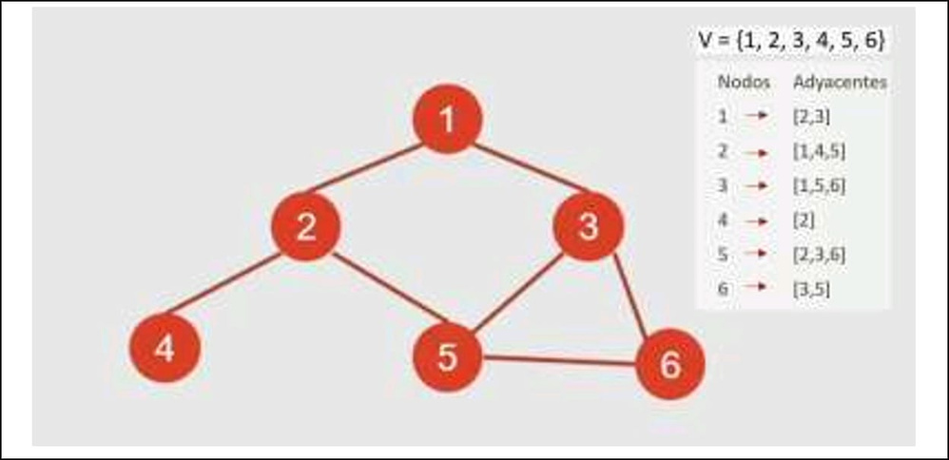
FORMAS DE REPRESENTACIÓN
➢ Lista de adyacencia:
En la lista de adyacencia se representa el grafo enfocándose principalmente en las
conexiones que tiene cada vértice (nodo). Cada vértice del grafo tiene una lista
asociada la cual contiene los vértices alcanzables desde él (comúnmente llamados
“vecinos”)

Slide 7
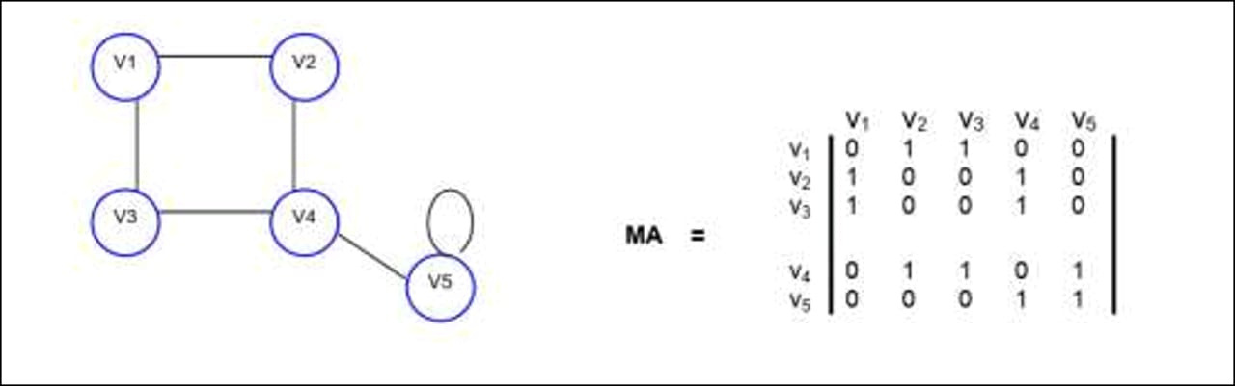
FORMAS DE REPRESENTACIÓN
➢ Matriz de adyacencia:
Es una forma de representar un grafo usando una matriz cuadrada en donde:
- Cada fila (i) y cada columna (j) representan un vértice.
- El valor en la posición (i, j) indica si existe o no una conexión directa (arista)
entre el vértice “i” y el vértice “j”, si existe conexión el valor será 1 y caso
contrario el valor será 0

Slide 8
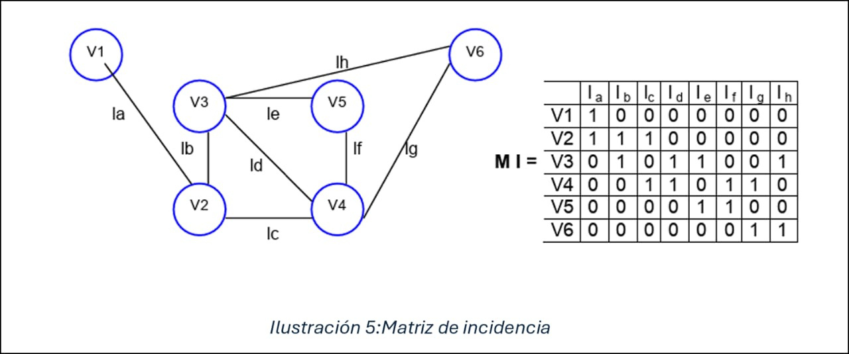
FORMAS DE REPRESENTACIÓN
➢ Matriz de incidencia:
Es una forma de representar un grafo mediante el uso de una matriz booleana en
donde:
- Cada fila (i) representa un vértice y cada columna representa una arista (j)
- El valor en la posición (i, j) indica si el vértice (i) incide en la arista (j).

Slide 9


VENTAJAS Y DESVENTAJAS
Ventaja: Tienen mucho potencial para la eficiente ejecución de un algortimo el cual
necesita tener mucho rendimiento.
Desventaja: A cambio de mayor rendimiento sacrificamos mayor uso de memoria, por
lo que debemos tener en cuenta nuestra capacidad de recursos al momento de implementarlo
en nuestros proyectos.

Slide 10
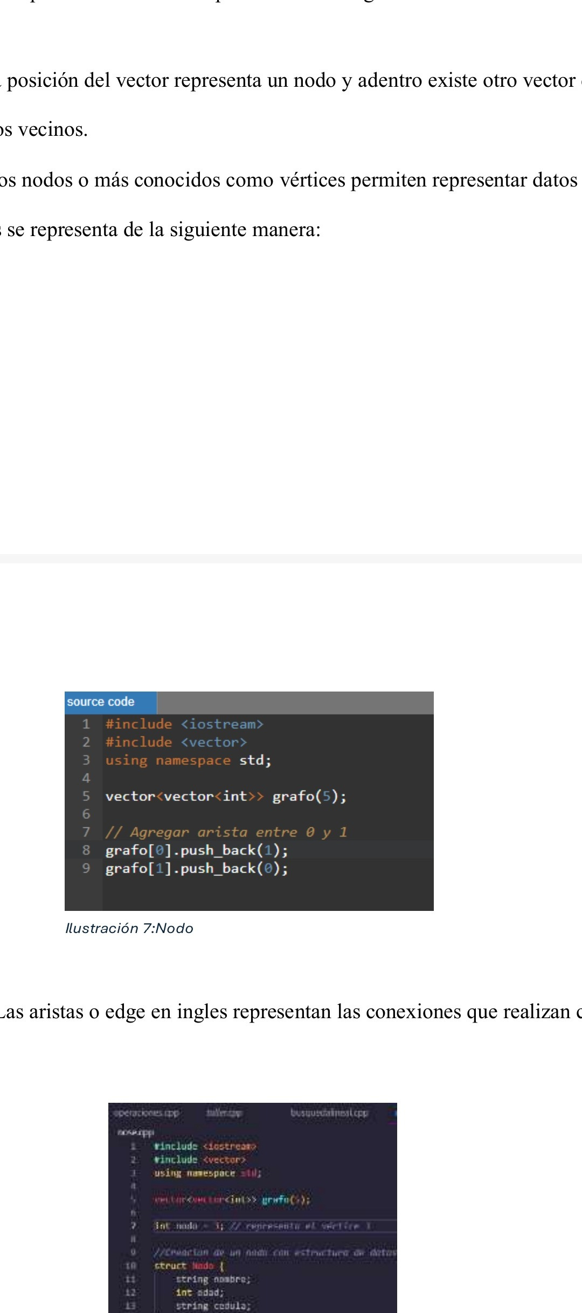
SINTAXIS EN C++
Aquí cada posición del vector representa un nodo y adentro existe otro vector que
guardara los nodos vecinos.
• Nodos: Los nodos o más conocidos como vértices permiten representar datos o
elementos se representa de la siguiente manera:

Slide 11
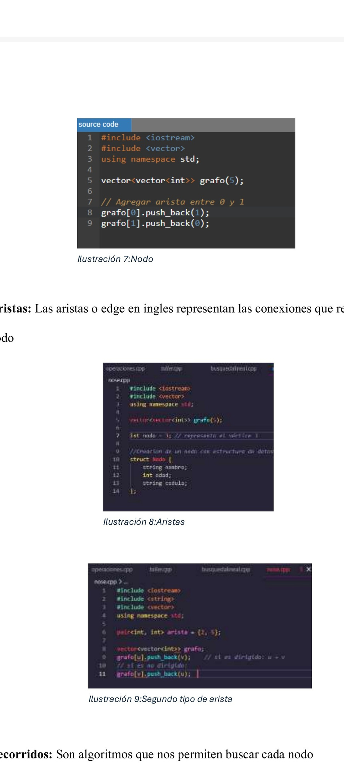
SINTAXIS EN C++
Aristas: Las aristas o edge en ingles representan las conexiones que realizan cada
nodo

Slide 12
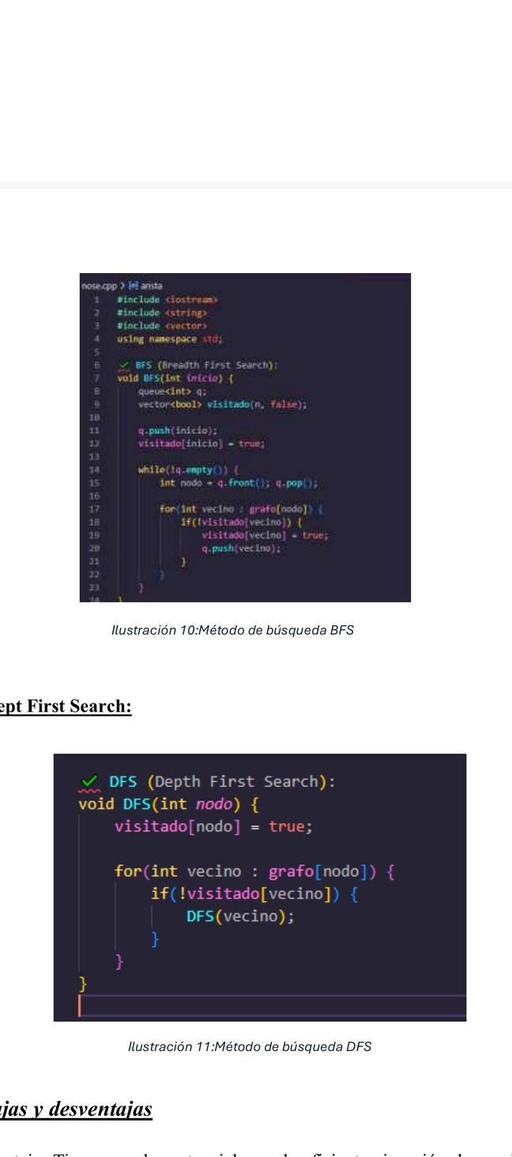
SINTAXIS EN C++
Recorridos: Son algoritmos que nos permiten buscar cada nodo
• Breadth First Search y Dept First Search

Slide 13
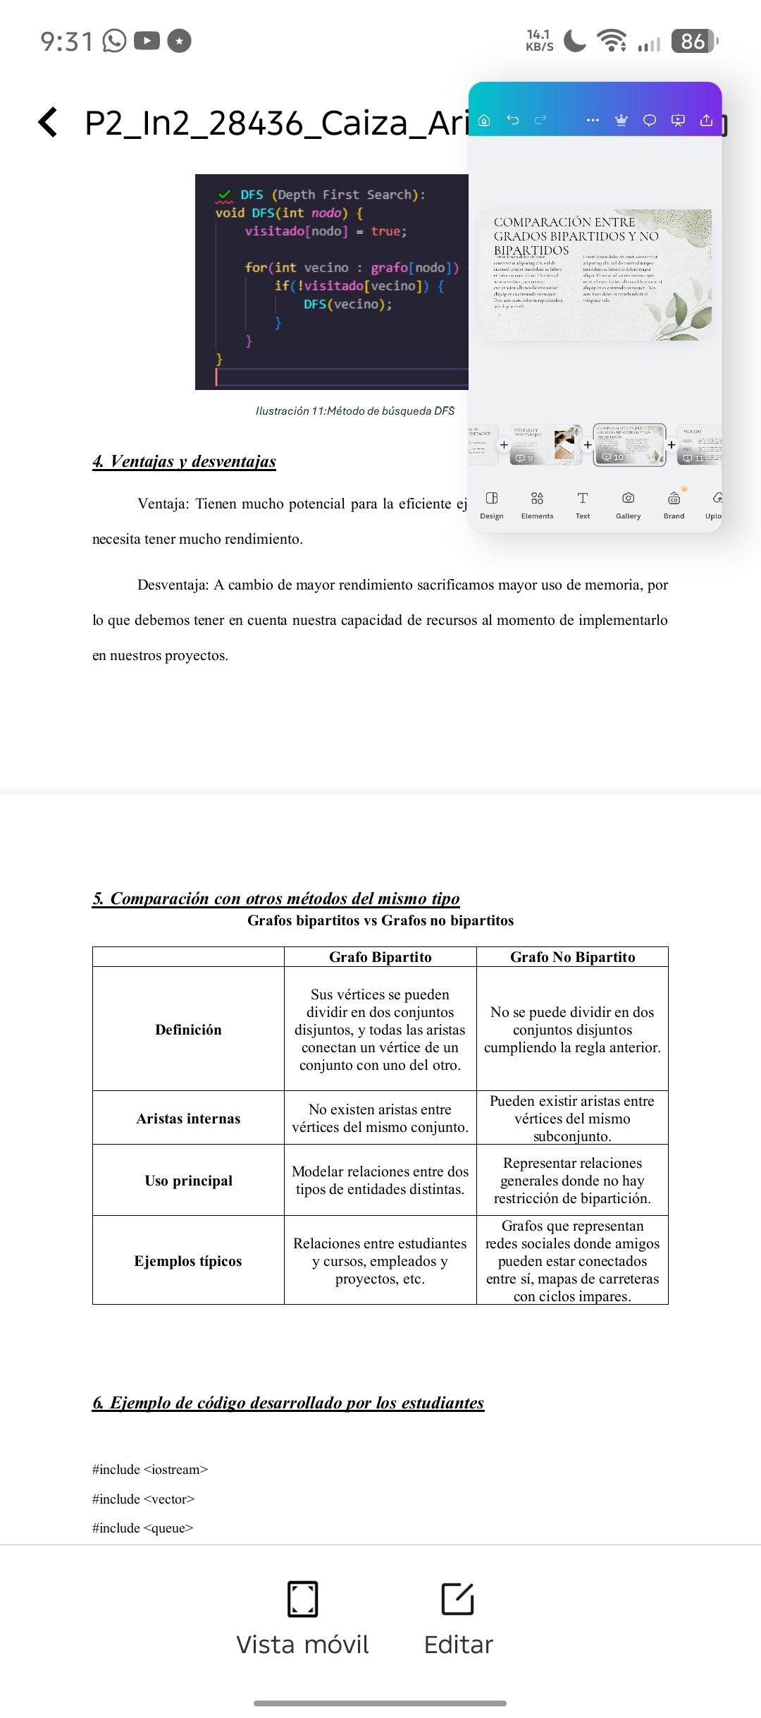
COMPARACIÓN ENTRE GRADOS BIPARTIDOS Y NO BIPARTIDOS

Slide 14

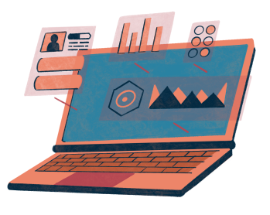
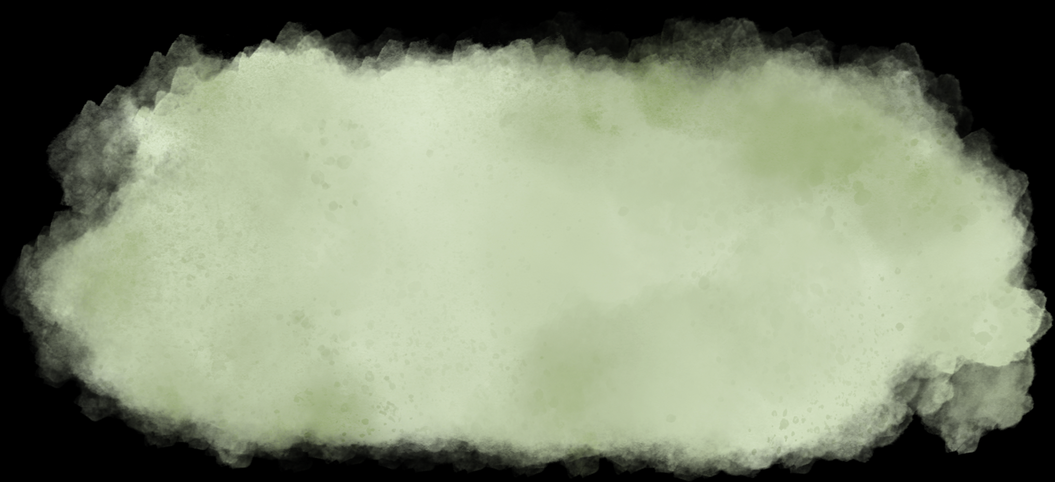

APLICACIÓN
Existen diferentes aplicaciones en la vida real para el uso de grafos, como los siguientes:
Síntesis de circuitos secuenciales, dibujo computacional, ingeniería, modelación de trayectos,
administración de proyectos, ciencias sociales, estudio de biología y hábitat, entre otros.
Por medio de la naturaleza de los grafos compuestos por nodos y aristas podemos
modelar lo anteriormente dicho, obteniendo un panorama claro de lo que es nuestro objeto de
estudio por medio de los grafos, usándolos para mejorar la eficiencia del trabajo y optimización
de los tiempos, aplicando sobre ellos diferentes tipos de algoritmos.

Slide 15
CONCLUSIONES
Al momento de elegir la estructura a utilizar en un proyecto, en este caso serían los
grafos, debemos tener especial cuidado en nuestros recursos, para ser más específicos nuestra
memoria, ya que estas estructuras dependen de la misma.
Entonces podemos definir que los grafos son estructuras que nos permiten relacionar
los objetos, Nos dimos cuenta de que esta herramienta es muy utilizable en nuestra vida
cotidiana un ejemplo las redes sociales nosotros como usuarios representamos nodos y para
conectarnos con otra persona se relacionan y así sucesivamente. Haciendo que muchos
elementos de uso cotidiano como las rutas que conectan carreteras usan grafos por motivo de
su eficiencia y optimización de tiempo.
En general, la investigación fortaleció los conceptos esenciales para comprender las
estructuras de datos con los grafos, lo cual es clave para el desarrollo de un software robusto y
eficiente con una herramienta visual que nos permita entender como se conectan y asi sacar
mejores conclusiones.

Slide 16
Muchas
GRACIAS
Alexandra Eiras

